Slide 1
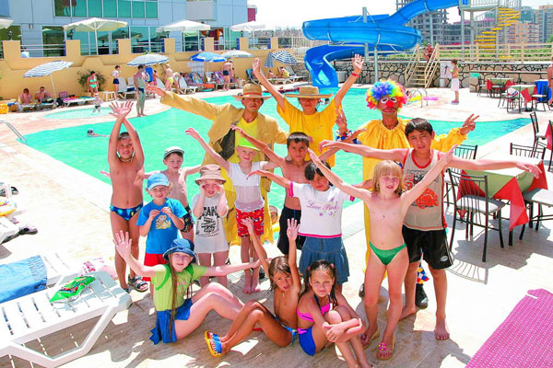
Як раціонально спланувати літній відпочинок сім'ї?!
Підготувала:
Кл. керівник 6-а класу
сзош№14 м. Кіровограда
Рева А. М.

Slide 2
Три місяці з дітьми?!Як бути?
Згідно щорічного наказу Міністерства освіти і науки, молоді та спорту України «Про організацію літнього оздоровлення та відпочинку дітей" визначено ряд завдань щодо реалізації права кожної дитини на:
забезпечення зайнятості дітей та підлітків,
профілактики асоціальних явищ в молодіжному середовищі,
задоволення інтересів і духовних запитів відповідно до індивідуальних потреб дітей шкільного віку.

Slide 3
Нормативно-правові документи:
Законом України "Про позашкільну освіту" від 22 червня 2000 (із змінами і доповненнями);
Законом України "Про оздоровлення та відпочинок дітей" від 4 вересня 2008 р. (із змінами і доповненнями).
Законом України "Про охорону дитинства" від 26 квітня 2001р. (із змінами і доповненнями);

Slide 4
Літні канікули – найцікавіша пора
ДОЗВІЛЛЯ – це час, призначений для самопізнання та самореалізації, саморозвитку та самовдосконалення особистості
Завдяки формам дозвіллєвої активності можна підтримувати:
емоційне здоров’я,
переборювати власні недоліки,
формувати волю й характер.
Дозвілля сприяє:
духовному,
соціальному
інтелектуальному розвитку людини,
попередженню розумової відсталості
фізичному,
реабілітації розумово хворих дітей.

Slide 5
Оздоровлення
- це комплекс заходів соціального, виховного, медичного, гігієнічного, фізкультурного характеру, спрямованих на поліпшення та зміцнення стану фізичного і психологічного здоров`я дітей.

Slide 6
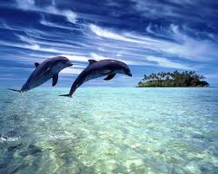
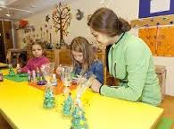
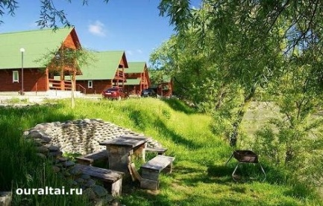
Види активного відпочинку дітей влітку
Туризм. Пропонується
морський, гірський туризм.
Екскурсія - колективне відвідування пам'ятного місця, музею,виставки…
Відвідування дитячих санаторіїв та профілакторіїв.
Відпочинок за межами міста, в селі чи на дачі.
Відпочинок у літніх оздоровчих таборах – вид комплексного відпочинку дітей, де поєднується відпочинок, праця, спорт з пізнавальною, естетичною, оздоровчою діяльністю.
Відвідування гуртків та секцій за інтересами

Slide 7
Табори з денним перебуванням:
Завданнями виховної
роботи є:
організація культурного та змістовного дозвілля;
прищеплення поваги до праці та трудової діяльності;
пропагування здорового способу життя та занять спортом
виховання шанобливого ставлення до історії, культурної спадщини та природи рідного краю;
Виховна робота в таборі поєднує
відпочинок,
працю,
спорт
пізнавальну,
естетичну,
екологічну
оздоровчу діяльність.

Slide 8
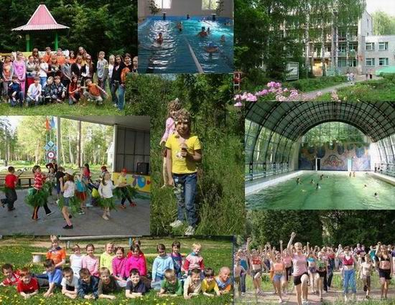

Slide 9
Шановні батьки!
Організуйте для вашої дитини правильний розпорядок дня (режим),
дотримуйтеся його щодня;
Організуйте дитині щоденний активний відпочинок на свіжому повітрі;
Організуйте щоденну навчальну годину, оберіть постійний час і
повторюйте навчальний матеріал;
Говоріть з дитиною, вислуховуйте її;
Спостерігайте за поведінкою дитини, якщо у неї виникають труднощі,
допомагайте їх розв’язувати, підтримуйте;
За бажанням заведіть влітку окремий зошит «Мої враження» і допомагайте
дитині щоденно записувати 2-3 речення про сьогоднішній день;
Поважайте дитину як особистість.

Slide 10
Гарного вам відпочинку!

